Slide 1

Suomalaisten siirtolaisuus valtamerten yli 1900-luvun alussa
Valokuvien tulkintaa ja analysointia

Slide 2
1900-luvun alun siirtolaisuus
Siirtolaisuus ei ole vain tämän päivän ilmiö, sillä ihmiset ovat läpi historiansa aina liikkuneet ja muuttaneet unelmiensa perässä kauaskin omasta kotipitäjästään.
Erityisesti 1900-luvun vaihteessa nopeasti teollistuva ja taloudellisesti kehittyvä Yhdysvallat veti sankoin joukoin siirtolaisia puoleensa. Myös suomalaiset lähtivät tavoittelemaan ”amerikkalaista unelmaa” Atlantin toiselle puolelle ja myöhemmin myös muualle maailmaan.
Seuraavissa tehtävissä pääset kurkistamaan suomalaisten siirtolaisten elämään valokuvien avulla.

Slide 3
Valokuvien tulkintaa ja analysointia
Tutkikaa itsenäisesti tai pareittain seuraavilla dioilla olevia valokuvia. Tulkitkaa ja analysoikaa valokuvien henkilöitä ja vastatkaa kysymyksiin parhaanne mukaisesti.
Kirjoittakaa vastauksenne ylös.

Slide 4
Tehtävä 1
Tehtävä 1
Mitä valokuvassa tapahtuu?
Milloin kuva on otettu?
Minne Mimmi on mahdollisesti lähdössä?
Pohdi, miksi Mimmi on kuvauttanut itsensä studiossa.
Mitä Mimmi on mahtanut ajatella valokuvassa?
Pohdi, millainen olisi vastaavanlainen kuvaustilanne tänä päivänä.
Vilhelmiina (Mimmi) Törnroos studiovalokuvassa
Kuvaaja tuntematon, Keravan museo,
Aili Valkaman kokoelma. Finna.fi: Linkki kuvan sivulle
Kuvan käyttöoikeus CC BY-NC-ND 4.0
Huom! Huomioi kuvan CC-lisenssi. Muokkaus ja kaupallinen käyttö kielletty.

Slide 5
Tehtävä 2
Tehtävä 2
Tarkastele seuraavilla dioilla olevia valokuvia työläisistä. Vastaa kysymyksiin.
Mitä valokuvissa tapahtuu?
Millaista työtä suomalaiset siirtolaiset valokuvien perusteella päättyivät tekemään?
Miksi luulet, että suomalaiset päätyivät tekemään valokuvissa näkyviä töitä?
Oliko sukupuolella merkitystä?
Pohdi, miten nykypäivän siirtolaisuus eroaa 1900-luvun alun siirtolaisuudesta valokuvien perusteella.

Slide 6
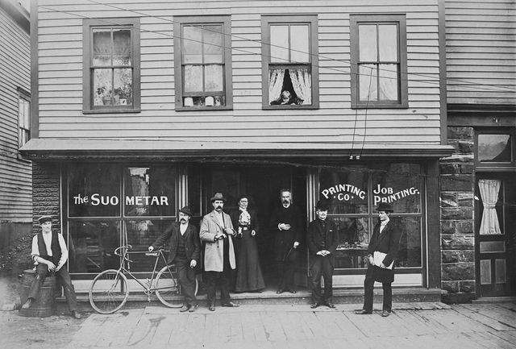
Tehtävän 2 kuvat 1/2
Pälsi Sakari, Museovirasto, Yleisetnografinen kuvakokoelma. Finna.fi: Linkki kuvan sivulle
Kuvan käyttöoikeus CC BY 4.0
Pälsi Sakari, Museovirasto, Yleisetnografinen kuvakokoelma. Finna.fi: Linkki kuvan sivulle
Kuvan käyttöoikeus CC BY 4.0
Wm. Nara photo, Museovirasto, Historian kuvakokoelma, Ahon suvun kokoelma. Finna.fi: Linkki kuvan sivulle
Kuvan käyttöoikeus CC BY 4.0

Slide 7
Tehtävän 2 kuvat 2/2
Pälsi Sakari, Museovirasto, Yleisetnografinen kuvakokoelma. Finna.fi: Linkki kuvan sivulle
Kuvan käyttöoikeus CC BY 4.0
Pälsi Sakari, Museovirasto, Yleisetnografinen kuvakokoelma. Finna.fi: Linkki kuvan sivulle
Kuvan käyttöoikeus CC BY 4.0
Tuntematon, NURMIJARVIMUSEO, Nurmijärven museon kuva-arkisto.
Finna.fi: Linkki kuvan sivulle. Kuvan käyttöoikeus CC BY-NC-ND 4.0
Huom! Huomioi kuvan CC-lisenssi. Muokkaus ja kaupallinen käyttö kielletty.
Helander Arthur William, Museovirasto, Historian kuvakokoelma. Finna.fi: Linkki kuvan sivulle
Kuvan käyttöoikeus CC BY 4.0

Slide 8
Tehtävä 3
Tehtävä 3
Mitä valokuvassa tapahtuu?
Selvitä missä ja milloin kuva on otettu.
Tutki valokuvan miesten vaatetusta ja mieti miten vaatteet sopivat kaivostyöhön.
Mieti, miksi kyseinen valokuva on otettu. Mikä on ollut valokuvaamisen motiivi?
suomalaisia kaivostyöläisiä Red Lodgen kaivoksessa
Kuvaaja tuntematon, Museovirasto, Kansatieteen kuvakokoelma.
Finna.fi: Linkki kuvan sivulle
Kuvan käyttöoikeus CC BY 4.0

Slide 9
Lisämateriaalia tehtäviin
Oppimateriaali perustuu Finna Luokkahuoneesta löytyvään aineistopakettiin "1900-luvun alun siirtolaisuus valtamerten yli".
Aineistopaketista löydät lisää valokuvia, kirjallisia aineistoja sekä äänitteitä.
Linkki aineistopakettiin “1900-luvun alun siirtolaisuus valtamerten yli”

